Slide 1
مَركَزُ التَّربِيَّةِ الدّينِيَّة رُهبانِيَّةُ القَلبَينِ الأَقدَسَين
يُقَدِّمُ

Slide 2
كِتاب الثّامِنِ أَساسِيّ
حَياةٌ جَديدَةٌ في المَسيحِ
الأَسرار

Slide 4
اللِّقاءُ الثّاني
شو السِّرّ؟
اللهُ يِقتِرِبُ مِنّا بِالأَسرار

Slide 6
*نسَمِّي الأَسرار السَّبعَة ونْعَبِّر عَن أَهَمِّيَّتِها لأنها بِترافِق المَسيحي مَدَى حَياتو.
شو هَدَفْنا مِن هَاللِّقاء؟
* نشعر إِنّو اللّهَ عَلى مَدى تاريخِ الخَلاصِ تَقَرَّبَ مِنَ البَشَرِ بِفِعلِ مَحَبتّو لإِلُن ونحنا منِقتَرِب مِنّو بِالأَسرارِ بِواسِطةِ يَسوعَ المَسيح.

Slide 7
أحبُكَ ربّي يسوع
منرنم سوا
* أحبّك ربّي يسوع (3) وليس لي سواك أتبعك ربّي دوما أتبعك بلا رجوع أسبّح اسمَك القدّوس وليس لي سواك
* أحبّك يا روح الله (3) فأنت لي الحياة تغمرُني ربّي دوما تغمرني بلا حدود تمسحني بقوّة فأنت لي الحياة
* أحبّك يا أبّا الآب (3) يا منبع الحياة تغمرني بحبِّك تغمرني بمجدك أجثو أمام عرشك يا منبع الحياة

Slide 8
أَصدِقائي...
إِنتو صِرتو بِالصَّفّ الثّامِن...
ومَبسوطين كتير. وَلَمّا شَباب وصَبايا مِتلكُن عِرْفو إِنّو كتاب التَّعليم المَسيحِيّ هُوّي عَن الأَسرار، نْقَسَمِتْ آراؤن ...

Slide 9
ما بَدْنا نَعرِفْ شِي عن الأَسرار.خَبْروْنا عَن المُراهَقَة والحَياة!
شُو هَالحَكي لازِم نَعرِف كِلّ شي عَن الأَسرار حَتّى نِتعَمَّق بِإيماننا وبِحياتنا المَسيحِيّة

Slide 10
وإِنتو شو بِتقولوا؟ مَع أَي رَأي مِن الرَّأيين؟

Slide 11
بَيَّنِلْنا تاريخ الخَلاص كيف تقرّب الله مِنّا بِواسِطة عِدِّة أَشخاص

Slide 12
رَح نِتذَكَّر سَوا شو تعَلَّمْنا بِالصّفوف الماضْية ونِكتِشْف أَسماء بَعضن مِن خِلالِ الصُّوَر وَالمَعلومات الموجودة عَنّن

Slide 13
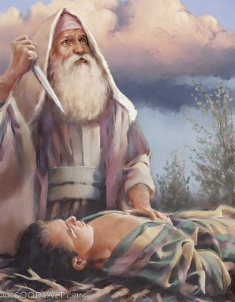
أَبو المُؤمِنين

Slide 14
ابراهيم

Slide 15
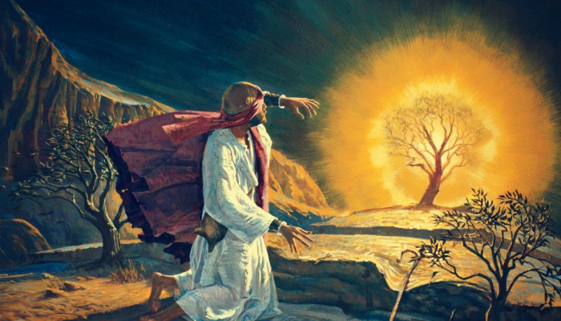
كلّمه الله في العلّيقة

Slide 16
مُوسَى

Slide 17
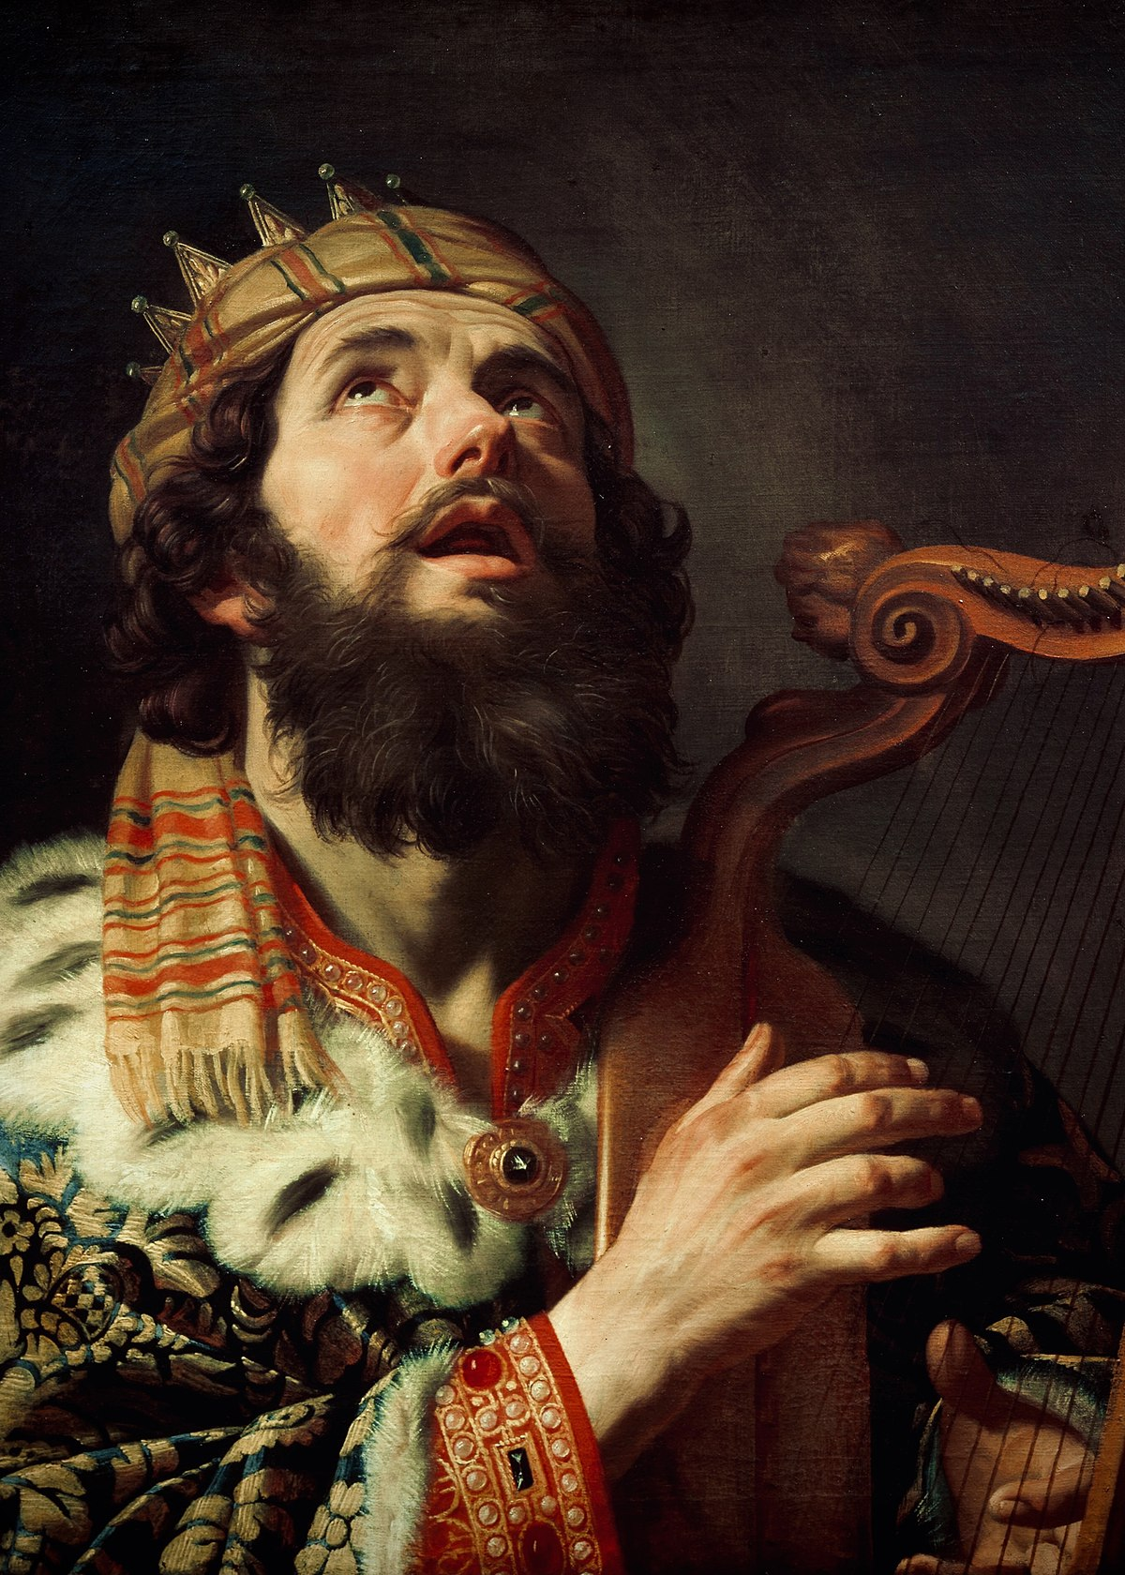
إختارَهُ اللهُ
بَعدَ المَلِكِ
شَاول

Slide 18
داود

Slide 19
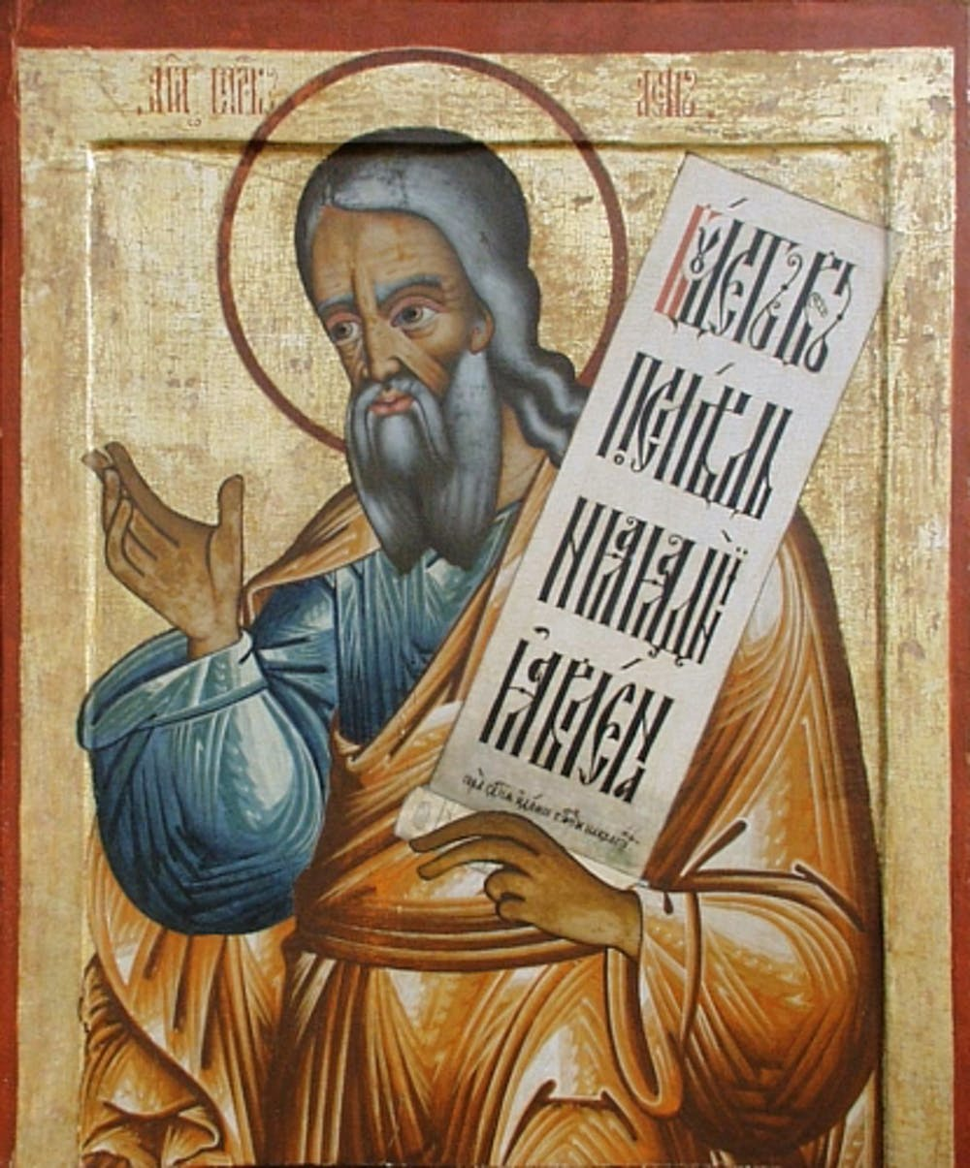
تَنَبَّأَ
بِمَجيءِ
المَسيح

Slide 20
أشعيا

Slide 21
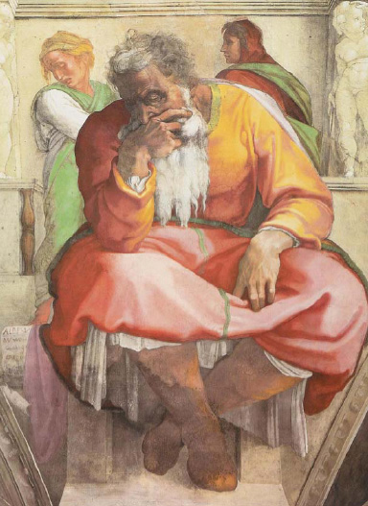
نَبِيُّ الدُّموعِ
شُبِّهَ بِالمَسيح

Slide 22
إرميا

Slide 23
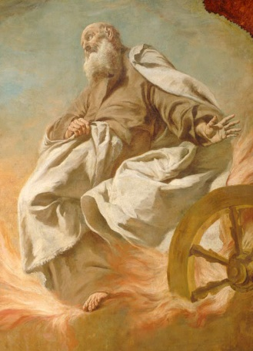
صَعِدَ إلى
السَّماءِ
بِمَركَبَة

Slide 24
إيليّا

Slide 25
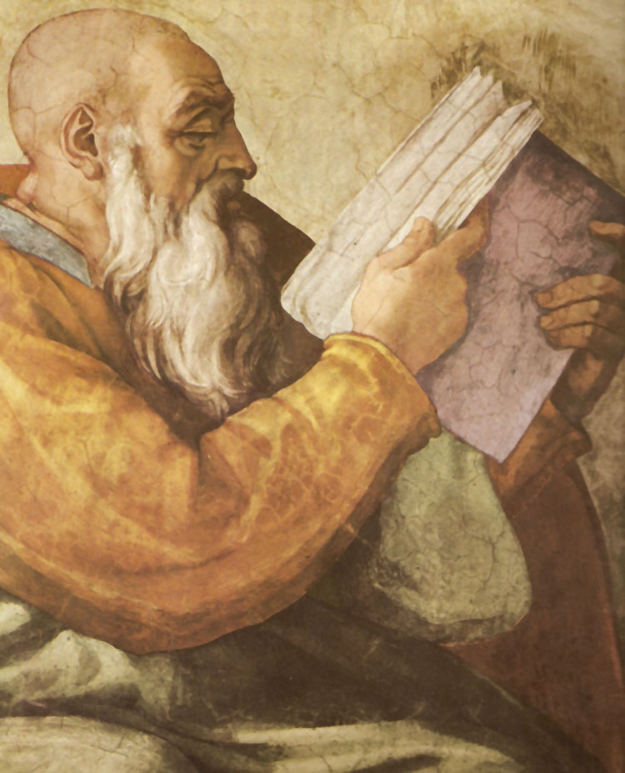
والِدُ
يوحَنّا
المَعمَدان

Slide 26
زكريّا

Slide 27
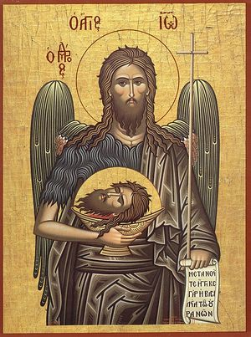
صَوتٌ
صارِخٌ
في
البَرِّيَّة

Slide 28
يوحَنَّا المَعمَدان

Slide 29
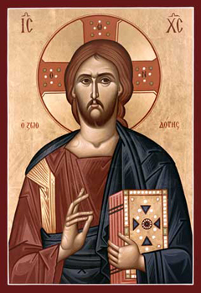
الله
ابنُ

Slide 30
يَسوعُ المَسيح

Slide 31
مِن بِدايَةِ البَشَرِيَّة، اللَّهُ حَبّ البَشَر وَراد إِنّو يْكون قَريب مِنُّن. وَعَلى مَدَى تاريخ شَعبو، نَسَج عَلاقات مَعنا مِن خِلال أَشخاص - ذَكَرْنا بَعضُن – سمَحلُن يِكتَشِفوا مين هُوّي لَيقَرّبوا الشَّعب مِنّو
وَمَع مَجيءِ المُخَلِّصِ إِبنو يَسوع المَسيح حَلّ هُوّي بَيناتنا وَصار حَدْنا ل أَبعَد الدَّرَجَات

Slide 32
وَبِواسِطَةِ إبنو يَسوع المَسيح وروحو القُدّوس:
شَفَى، غَفرَ، طعَما
وعَطانا الرَّجا...
وَاليَومَ، بيِستَمِرّ يَسوع المَسيح بِواسِطَة روحو القُدّوسِ بِمَنحنا عَلامات رَجا وَمَحَبِّة بتخَلِّصنا، وبِتخَلّينا نِنما كَمَسيحِيّين

Slide 33
هَيدي العَلامات هِيّي الأَسرار المُقَدَّسَة يَلّي بِتقَدِّمِلْنا ياها الكَنيسَة...
شو منَعرِف عَنِ هَالأَسرار؟

Slide 34
خَلّونا نِحضَر سَوا هَالفيلم تَ نْصير نَعرِف أَكتَر عن الاسرار

Slide 35
الأسرار، ما هي؟ فيلم (دقيقتان و 15")

Slide 36
وهَلَّق تَأَمَّلوا منيح كِلّ رَسم وقولولي شو السرّ يلّي بيعبر عنو؟

Slide 37
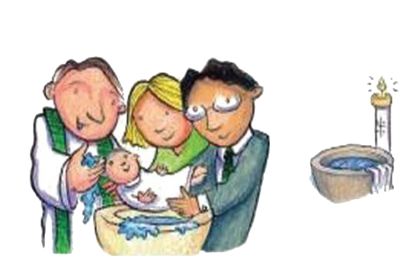
شو السر؟

Slide 38
سِرّ المَعمودِيِّة

Slide 39
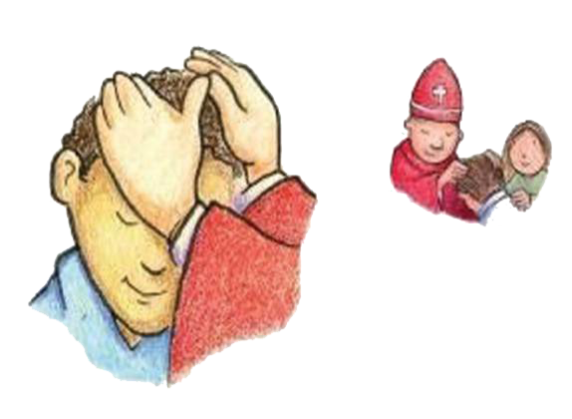
شو السر؟

Slide 40
سِرّ التَّثبيت

Slide 41
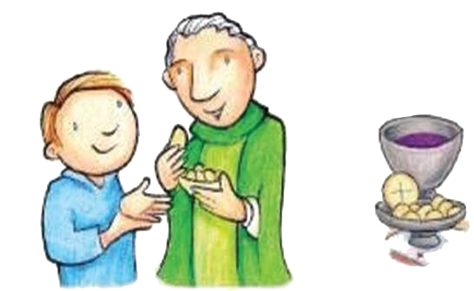
شو السرّ؟

Slide 42
سِرّ الإِفخارستِيّا

Slide 43
شو السرّ؟

Slide 44
سِرّ التَّوبة

Slide 45
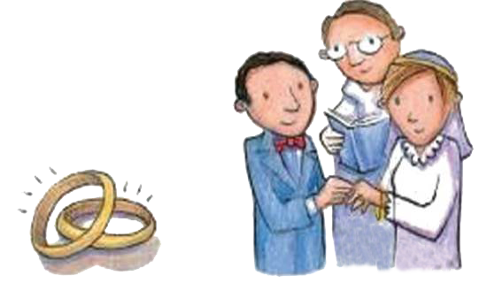
شو السرّ؟

Slide 46
سِرّ الزَّواج

Slide 47
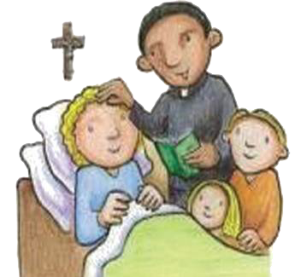
شو السرّ؟

Slide 48
سِرّ مَسحِة المَرضَى

Slide 49
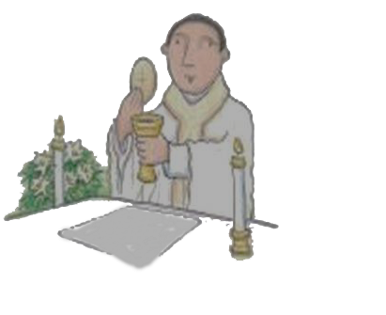
شو السرّ؟

Slide 50
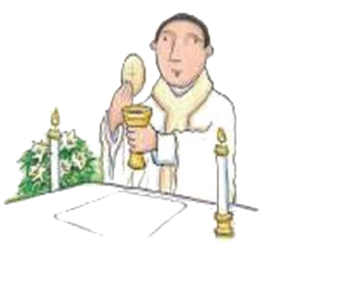
سِرّ الكَهنوت

Slide 51
ألأسرار

Slide 52
قِراءات

Slide 53
قراءات

Slide 54
وَقفِة صَلاة
يا رَيت كِلّ واحَد فينا يِفتَح الكتاب المقَدَّس بِبَيتو ويضَوّي حَدّو شَمعَة ويِرسُم إِشارِة الصَّليب.
وَهَلّق يِرسُم عَلى وَرقَة «خُطوِة» مِن تَحت وَيَسوع مِن فَوق ويِكتُب بِالوَسَط «الأسرار» رَمز لأَنّو السِّنة بَدّو يِمشي صَوب يَسوع بِواسِطَة الأَسرار
مِنصَلّي كِلّنا الأَبانا
منرنّم: أحبّك ربي يسوع

Slide 55
أحبُكَ ربّي يسوع
* أحبّك ربّي يسوع (3) وليس لي سواك أتبعك ربّي دوما أتبعك بلا رجوع أسبّح اسمَك القدّوس وليس لي سواك
* أحبّك يا روح الله (3) فأنت لي الحياة تغمرُني ربّي دوما تغمرني بلا حدود تمسحني بقوّة فأنت لي الحياة
* أحبّك يا أبّا الآب (3) يا منبع الحياة تغمرني بحبِّك تغمرني بمجدك أجثو أمام عرشك يا منبع الحياة

